Slide 1

“继教项目管理系统”
《使用说明书》
协和继教处

Slide 2
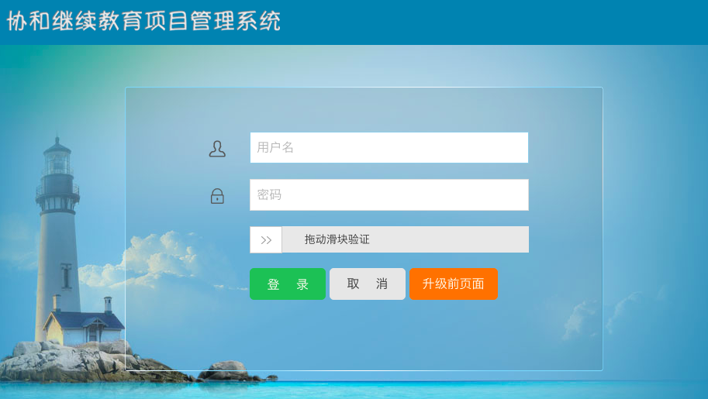
如何登录系统？
【浏览器访问】：http://jjxmglxt.pumc.edu.cn/，点击界面右侧的“管理系统登录”，即可进入下面的登录界面，个人的用户名和密码请向继教处询问。

Slide 3
项目管理员“使用流程”
0.登录系统
2.会议日程导入
0
2
1
3
1.会议通知导入
3.学员导入

Slide 4
系统用户分类与功能设定
系统管理员
计划项目导入
单位管理员
项目查阅
项目管理员
系统用户管理
会议通知查阅
项目查阅
会议日程查阅
学员信息查阅
会议通知管理
会议日程管理
学员信息管理
项目管理等

Slide 5
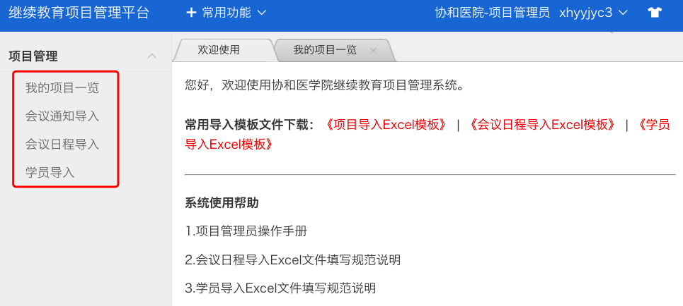
登录系统，欢迎使用
【欢迎使用】：项目管理员登录后，首先进入“欢迎页面”。左侧的系统菜单是项目管理员主要使用的功能。

Slide 6
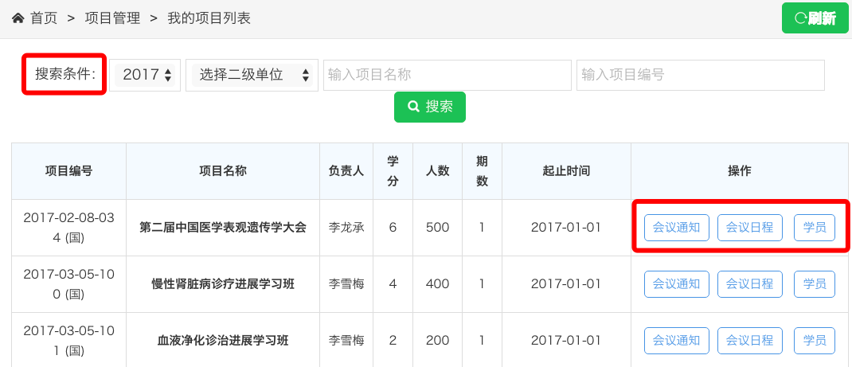
我的项目一览
【我的项目一览】：项目管理员能够看到分配给自己管理的所有继教项目，点击项目名称可以查看项目详情。同时还能查看每个项目的会议通知、会议日程和学员。按钮为绿色时，表明此前有过导入操作，其他导入页面效果同理。

Slide 7
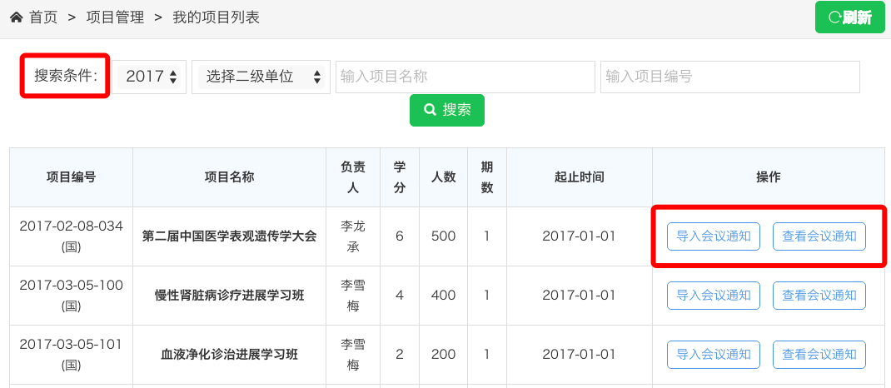
1. 会议通知导入与管理
【会议通知导入】：左侧菜单中点击“会议通知导入”，右面界面中可看到自己管理的项目，并可进行会议通知的导入与管理。

Slide 8
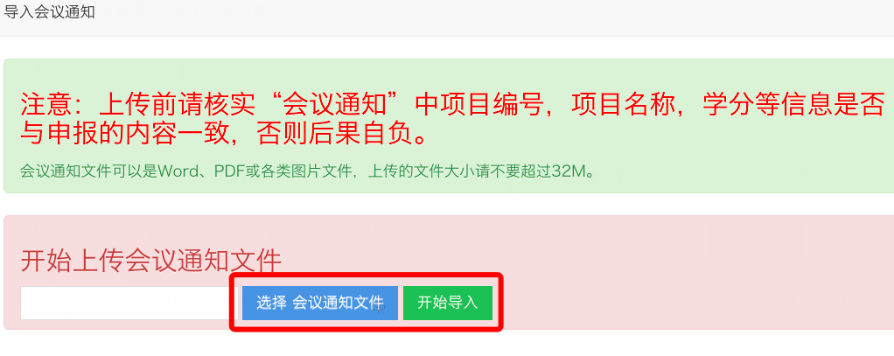
1.1 会议通知的导入
【导入会议通知】：点击某个项目后的“导入会议通知”按钮，然后在下面的界面中点击“选择 会议通知”，选择本机上的会议通知文件后，点击“开始导入”即可。导入前，请阅读提示性文字内容。

Slide 9
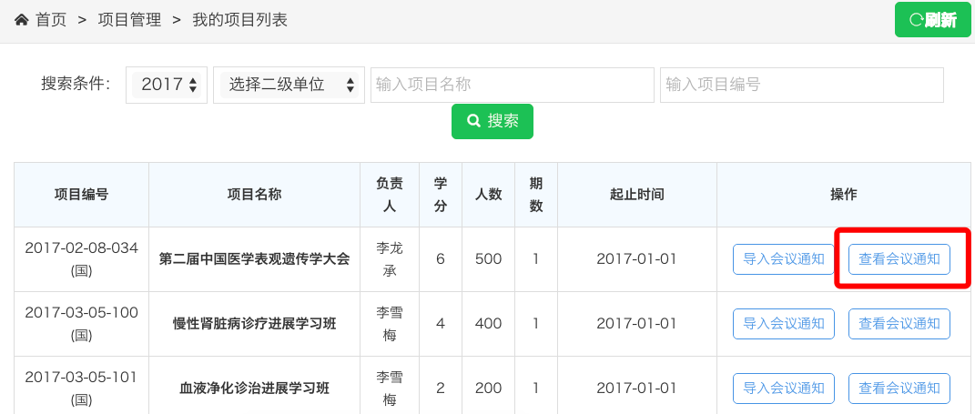
1.2 查阅项目会议通知
【查阅会议通知】：点击某个项目后面的“查看会议通知”按钮，将下载并打开本项目的会议通知文件。

Slide 10
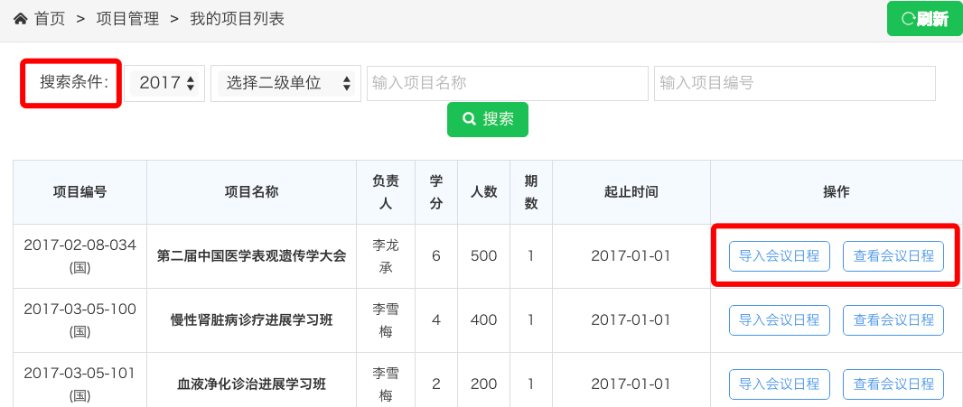
2. 会议日程导入与管理
【会议日程管理】：左侧菜单中点击“会议日程导入”，则在右面界面中看到自己管理的项目，并可进行会议日程的管理。

Slide 11
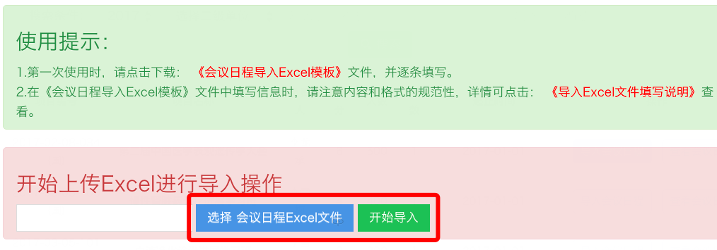
2.1 导入会议日程
【第一步：选择需导入的Excel文件】：点击某个项目后的“导入会议日程”按钮，然后点击“选择 会议日程Excel文件”，选择具体会议通知文件后，点击“开始导入”即可。第一次使用时，建议阅读页面上的使用提示。

Slide 12
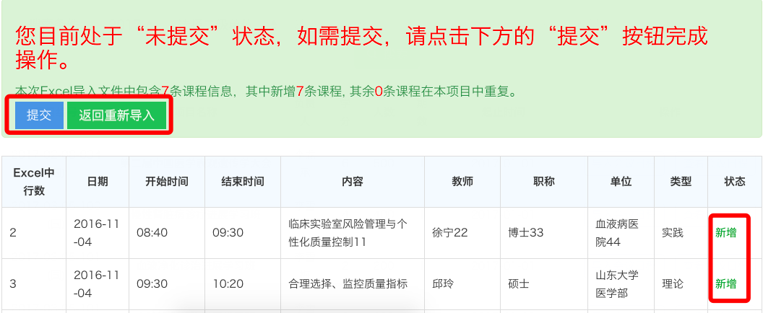
2.2 导入会议日程
【第二步：确认需要导入的内容】：导入过程中，会提示导入的内容和数量，和具体出错的位置。若确认无误，则点击“提交”按钮完成导入。若出现问题，可修改导入的Excel文件内容后再次导入。

Slide 13
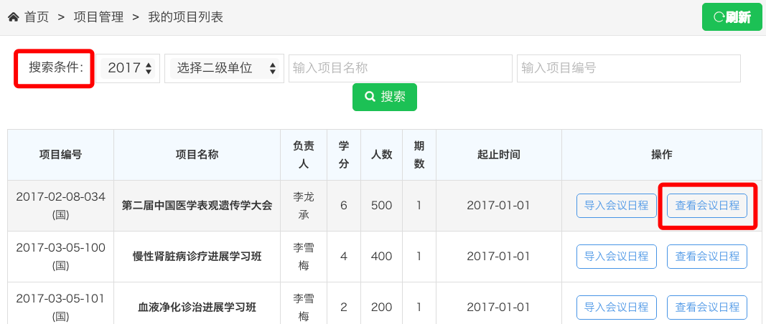
2.3 查阅项目会议日程
【查阅会议日程】：点击某个项目后面的“查看会议日程”按钮，将能查看本项目的会议日程。

Slide 14
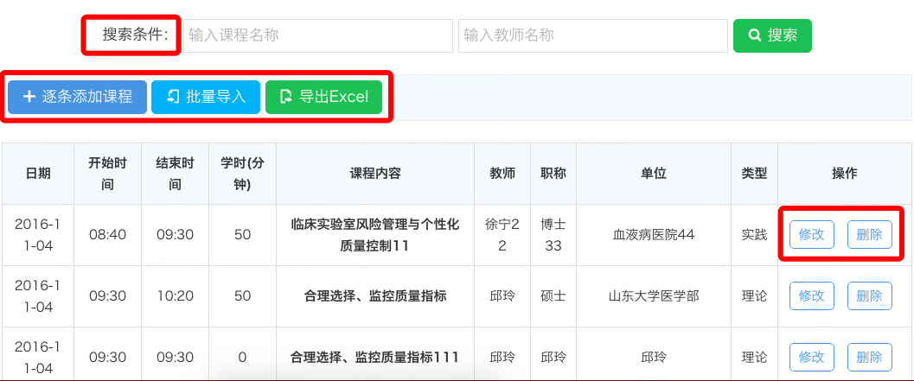
2.4 项目会议日程管理
【查阅某项目会议日程】：项目会议日程列表中，可具体查看、修改或删除某条日程信息。还能逐条添加课程，或批量导入与导出会议日程信息。

Slide 15
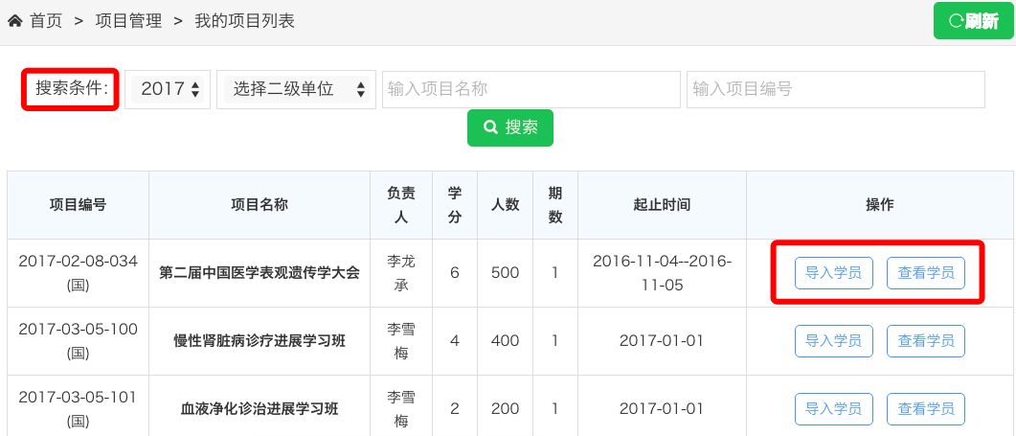
3. 学员导入与管理
【项目学员管理】：左侧菜单中点击“学员导入”，则在右面界面中看到自己管理的项目，并可进行项目会员的管理。

Slide 16
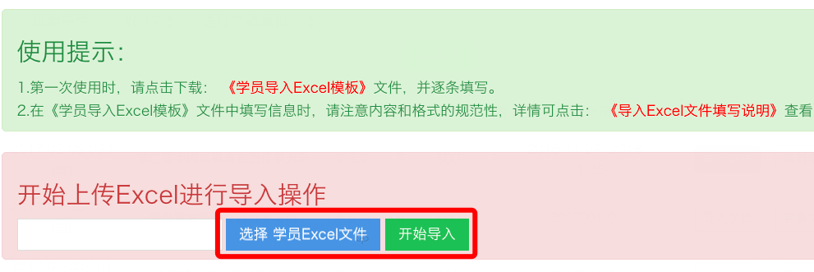
3.1 导入项目学员
【第一步：选择需导入的Excel文件】：点击某个项目后的“导入学员”按钮，然后点击“选择 学员Excel文件”，选择具体学员信息文件后，点击“开始导入”即可。第一次使用时，建议阅读页面上的使用提示。

Slide 17
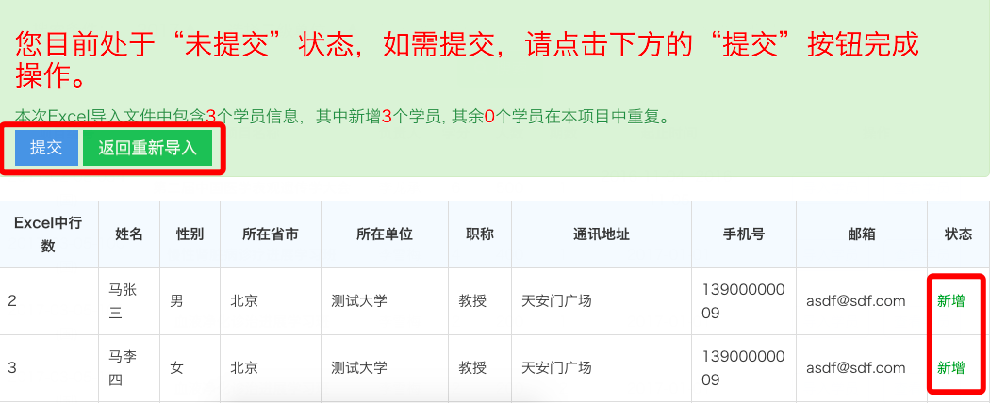
3.2 查阅项目学员
【第二步：确认导入的学员信息】：导入过程中，会提示导入的内容和数量，和具体出错的位置。若确认无误，则点击“提交”按钮完成导入。若出现问题，可修改导入的Excel文件内容后再次导入。

Slide 18
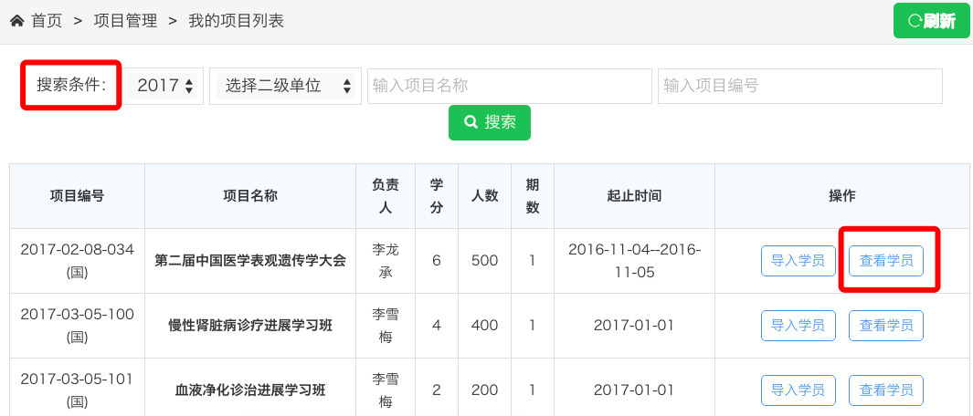
3.3 查阅项目学员
【查阅项目学员】：点击某个项目后面的“查看学员”按钮，将能查看本项目的学员信息列表。

Slide 19
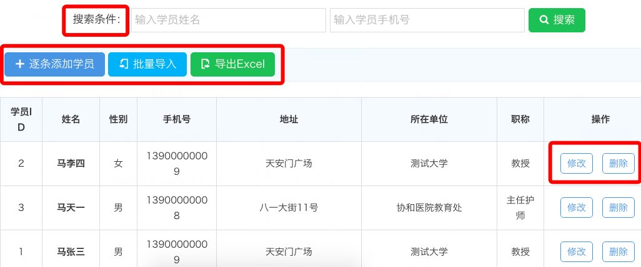
3.4 项目学员管理
【查阅项目学员】：点击某个项目后面的“查看学员”按钮，将可查看到本项目的学员列表。可对某个学员信息进行查阅、修改和删除。还能逐条添加学员，或批量导入和导出。

Slide 20
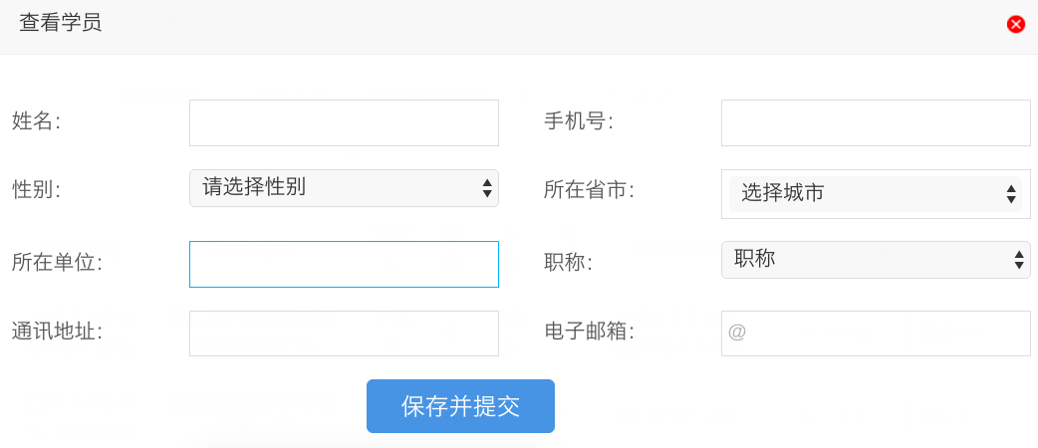
3.5 逐条添加学员信息
【逐条添加学员信息】：点击“逐条添加学员”按钮后，可添加一条学员信息，点击“保存并提交”。

Slide 21
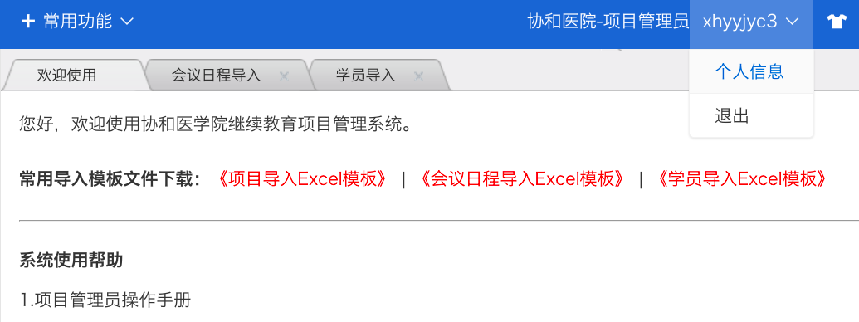
4. 查看个人信息
【个人信息管理】：点击界面右上角的用户名，下拉菜单中点击“个人信息”就可查看和修改当前登录用户的个人信息。点击退出就可退出系统。

Slide 22
THANKS
欢迎使用

